Slide 1

Bài
24
NẶN ĐỒ CHƠI
TIẾT 3. VIẾT

Slide 2




Chính tả
Nặn đồ chơi
Notes:
12

Slide 3
Yêu cầu cần đạt
- Nghe – viết đúng chính tả 3 khổ thơ đầu bài Bé nặn đồ chơi; Biết viết hoa các chữ cái đầu mỗi dòng thơ.
- Làm đúng các bài tập chính tả phân biệt da/gia, s/x, ươn/ ương.
Notes:
12

Slide 4
1. Nghe – viết
Nặn đồ chơi
Bên thềm gió mát,
Bé nặn đồ chơi.
Mèo nằm vẫy đuôi,
Tròn xoe đôi mắt.
Đây chiếc cối nhỏ
Bé nặn thật tròn,
Biếu bà đấy nhé,
Giã trầu thêm ngon.
Đây là quả thị,
Đây là quả na,
Quả này phần mẹ,
Quả này phần cha.
Notes:
12

Slide 5





Tìm hiểu nội dung bài viết
Kể tên đồ chơi bé đã nặn?
quả na, quả thị, cối giã trầu.
Bé nặn đồ chơi để tặng cho những ai?
Bé nặn đồ chơi để tặng mẹ, tặng cha, tặng bà.

Slide 6


hư
Lưu ý khi viết bài
Đoạn viết có mấy khổ thơ. Mỗi dòng thơ có mấy chữ?
Có 3 khổ thơ, mỗi dòng thơ 4 chữ.
Nêu cách trình bày bài viết.
Chữ đầu viết lui vào 3 ô từ lề vở. Hết 1 khổ thơ cách 1 dòng.
Các chữ dễ viết sai trong bài:
tròn xoe, giã trầu, thích chí,vẫy đuôi, vểnh râu.

Slide 7
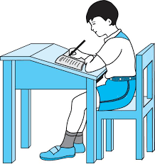
Tư thế ngồi viết
Lưng thẳng.
Không tì ngực xuống bàn.
Đầu hơi cúi.
Mắt cách vở khoảng 25-30cm.
Tay phải cầm bút
Tay trái tì nhẹ lên mép vở để giữ.
Hai chân để song song thoải mái.

Slide 8
1. Nghe – viết
Nặn đồ chơi
Bên thềm gió mát,
Bé nặn đồ chơi.
Mèo nằm vẫy đuôi,
Tròn xoe đôi mắt.
Đây chiếc cối nhỏ
Bé nặn thật tròn,
Biếu bà đấy nhé,
Giã trầu thêm ngon.
Đây là quả thị,
Đây là quả na,
Quả này phần mẹ,
Quả này phần cha.
Notes:
12

Slide 9
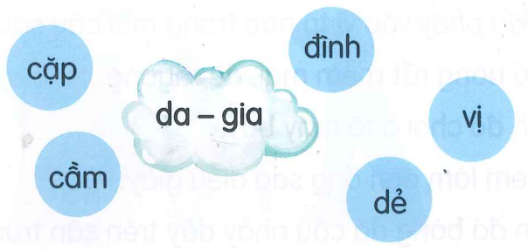

2. Ghép da hoặc gia với các tiếng sau để tạo thành từ ngữ đúng.
Viết 3 từ ngữ vào vở.
cặp da
gia cầm
da dẻ
gia vị
gia đình

Slide 10
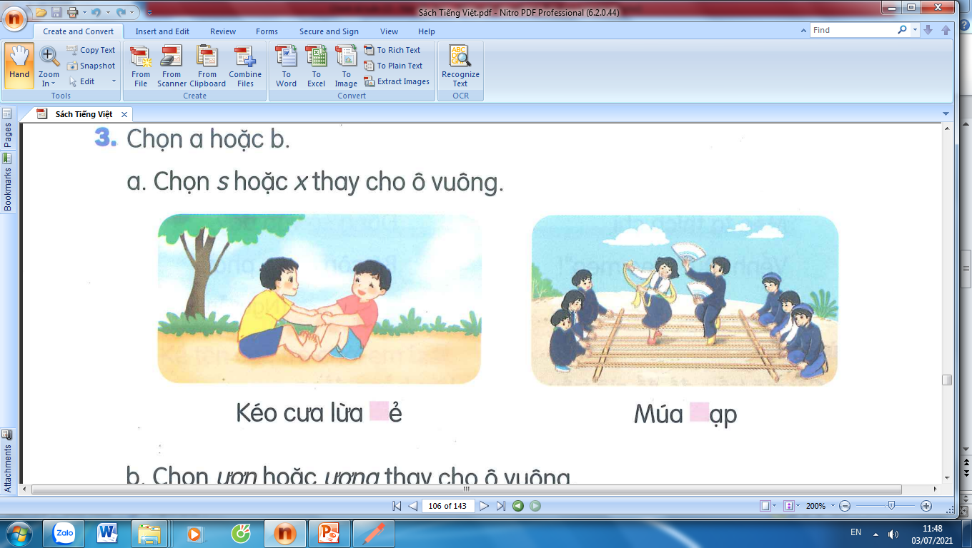
3. Chọn a hoặc b
a. Chọn s hoặc x thay cho ô vuông
Kéo cưa lửa xẻ
Múa sạp

Slide 11


b. Chọn ươn hoặc ương thay cho ô vuông
- Con đường uốn lượn quanh sườn núi.
- Hoa hướng dương vươn mình đón ánh mặt trời.

Slide 12

Tạm biệt và hẹn gặp lại các con
trong các tiết học sau!

